Slide 1
Разработка системы для обработки данных с дрона для автономного инвентарного учета на складе
Выполнил студент группы: БИСТ-21-3
Картвелишвили Корнели Ильич
Руководитель и. о. заведующего кафедрой
доцент Колистратов М. В.
Кафедра Инфокоммуникационных технологий

Slide 2

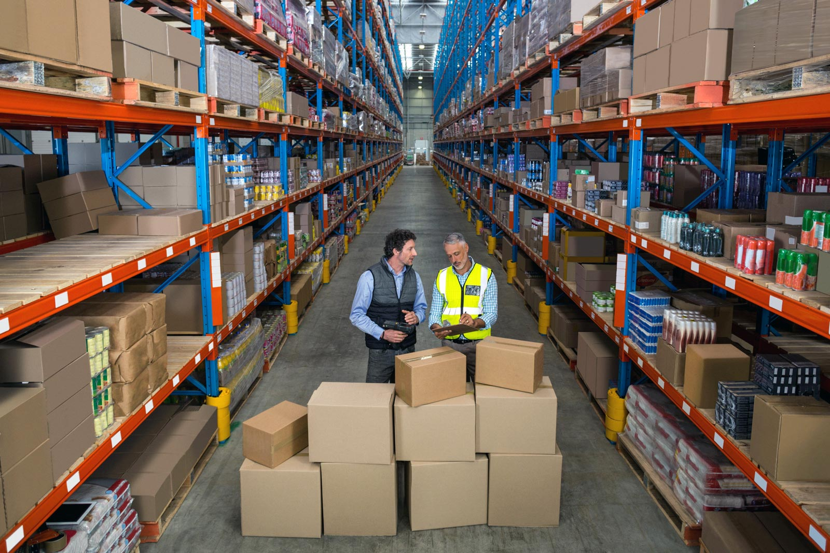
Актуальность
Традиционная инвентаризация занимает много времени, имеет низкую точность и связана с рисками для сотрудников, а существующие альтернативные методы автоматизированной инвентаризации являются дорогостоящими и имеют множество ограничений
Notes:
как изменить картинку
Клик по изображению – сверху Формат – область выделения
Выбрать Рисунок – можно удалить и вставить другой, правый клик по рисунку, переместить на задний план
Сверху формат – обрезка, обрезать как нужно, двигать картинку, чтобы получить нужное изображение

Slide 3
Цель:
Разработать систему автоматизированной инвентаризации с применением дрона
Задачи:
Провести анализ существующих решений
Выбрать технологии и программные инструменты для реализации проекта
Разработать техническую и программную части системы сканирования
Провести апробацию системы
Notes:
как изменить картинку
правый клик по изображению - формат изображения
вкладка заливка - рисунок или текстура
выбрать рисунок
вкладка формат - Обрезка - заливка - двигать за круглые точки в углах
увеличивать и двигать картинку, чтобы получить нужное изображение

Slide 4
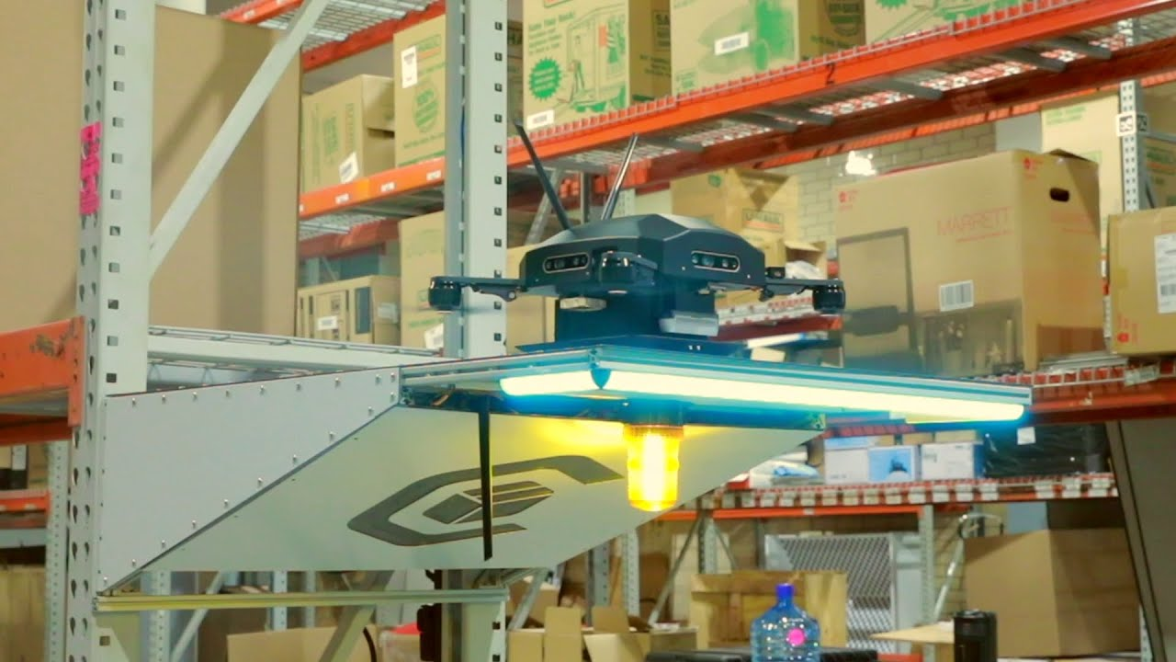
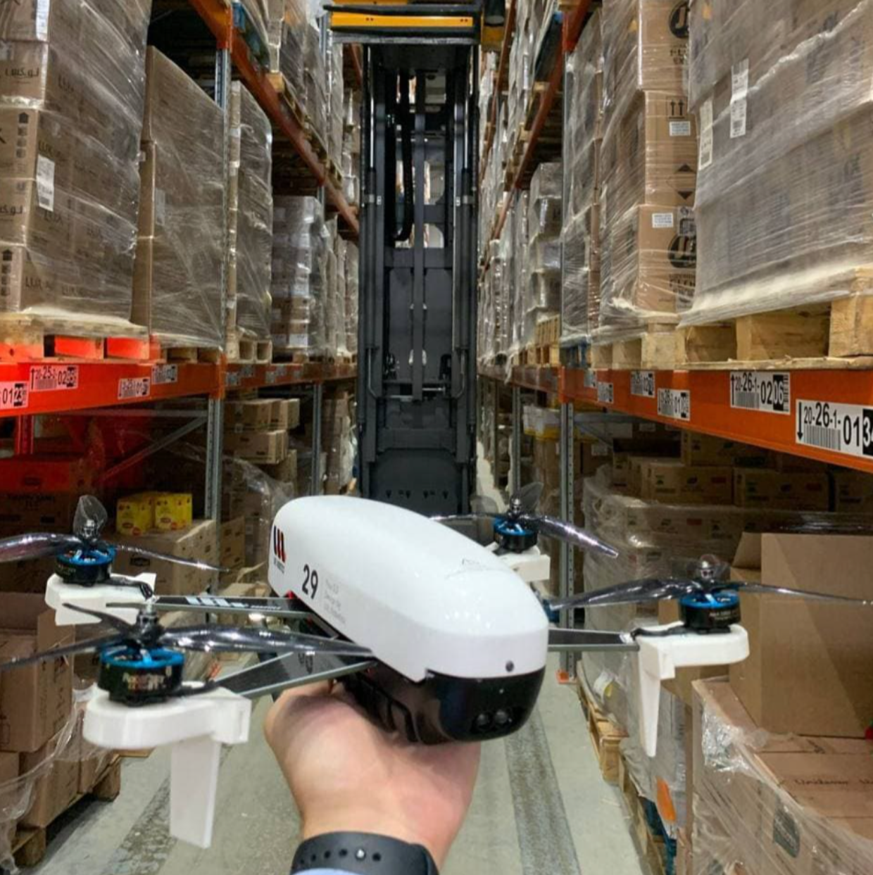
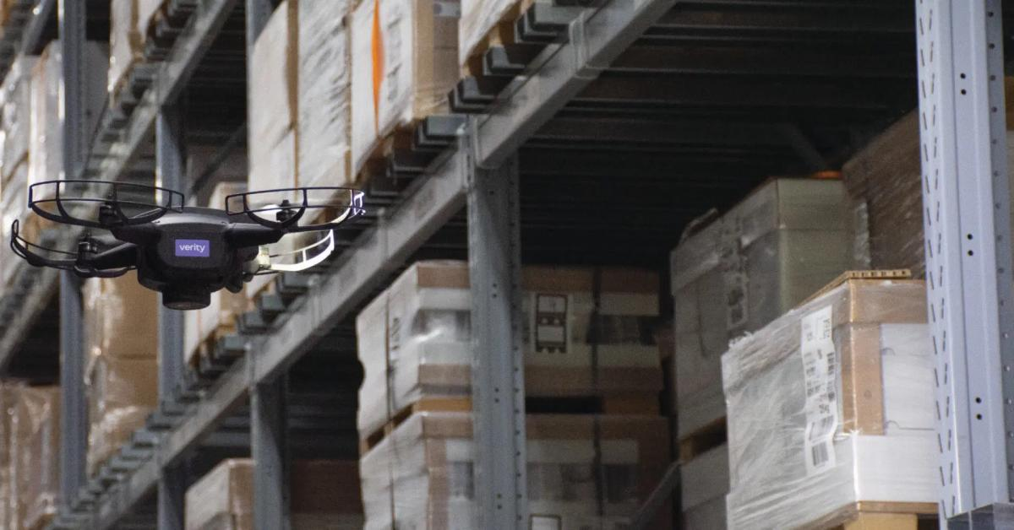
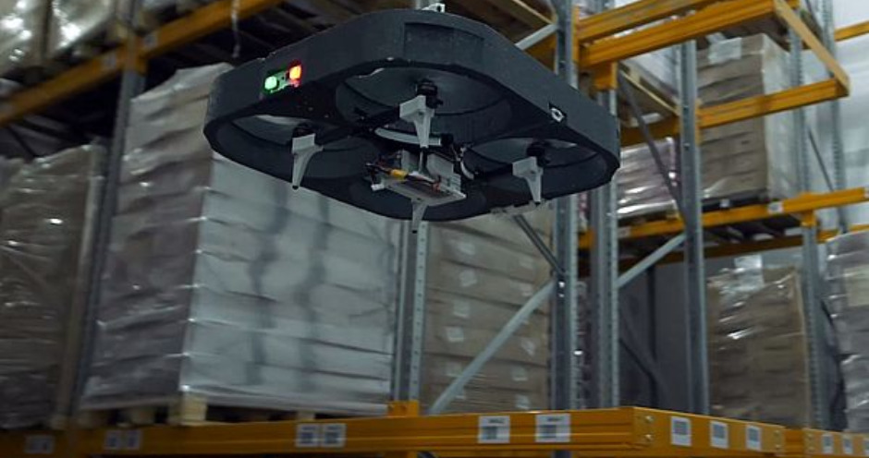
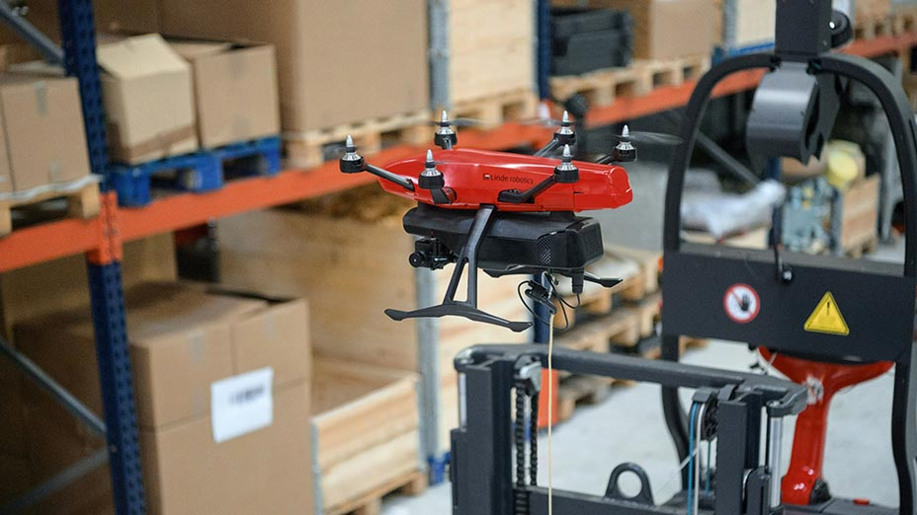
Обзор существующих решений
Notes:
как изменить картинку
правый клик по изображению - формат изображения
вкладка заливка - рисунок или текстура
выбрать рисунок
вкладка формат - Обрезка - заливка - двигать за круглые точки в углах
увеличивать и двигать картинку, чтобы получить нужное изображение

Slide 5




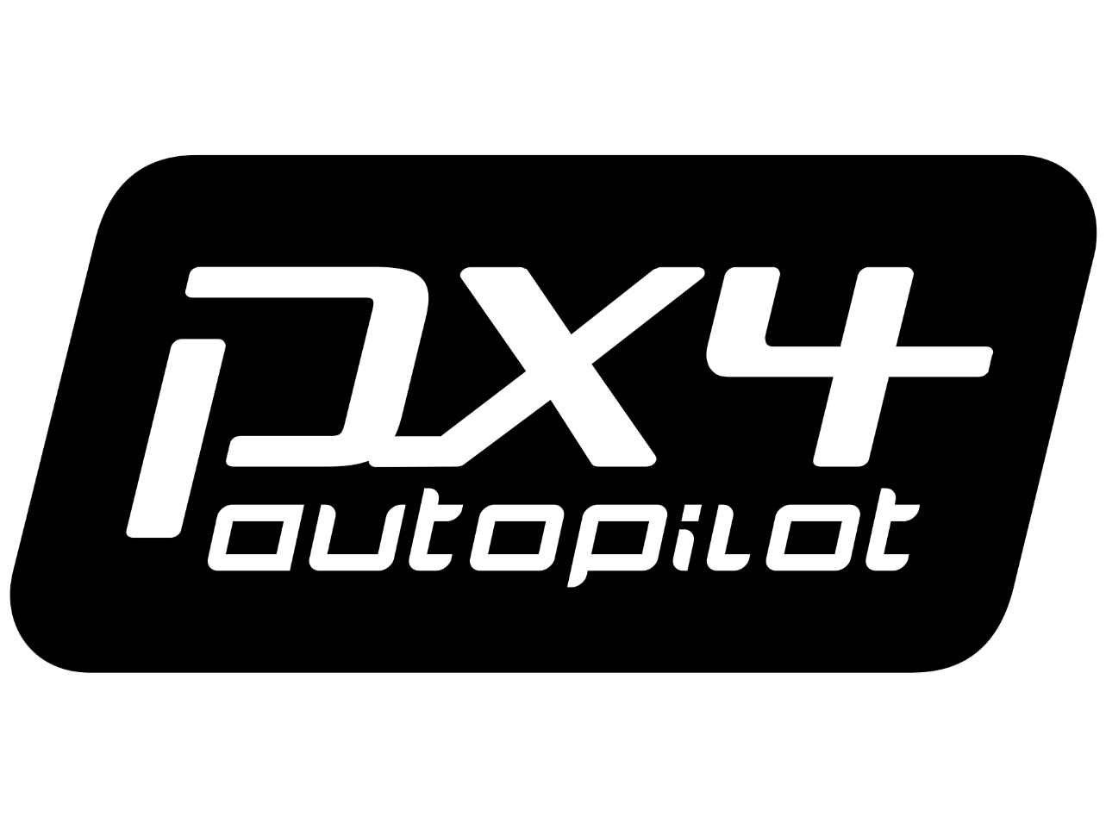

Стэк используемых технологий
Notes:
как изменить картинку
правый клик по изображению - формат изображения
вкладка заливка - рисунок или текстура
выбрать рисунок
вкладка формат - Обрезка - заливка - двигать за круглые точки в углах
увеличивать и двигать картинку, чтобы получить нужное изображение

Slide 6
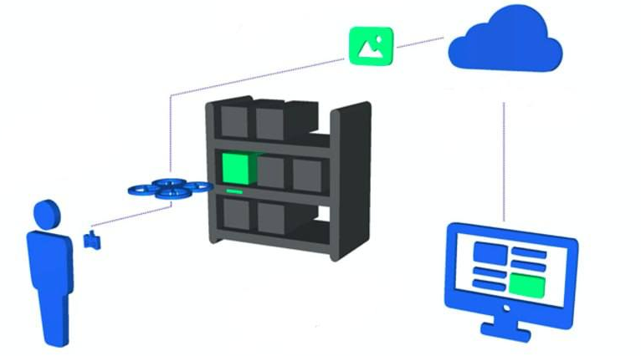
Алгоритм работы системы
Оператор
Запускает систему
Дрон
Летит по заданной траектории и передает видеопоток на сервер
Сервер
Обрабатывает видеопоток и добавляет распознанные данные в БД
Веб-приложение
Отображает полученные данные
Notes:
как изменить картинку
правый клик по изображению - формат изображения
вкладка заливка - рисунок или текстура
выбрать рисунок
вкладка формат - Обрезка - заливка - двигать за круглые точки в углах
увеличивать и двигать картинку, чтобы получить нужное изображение

Slide 7
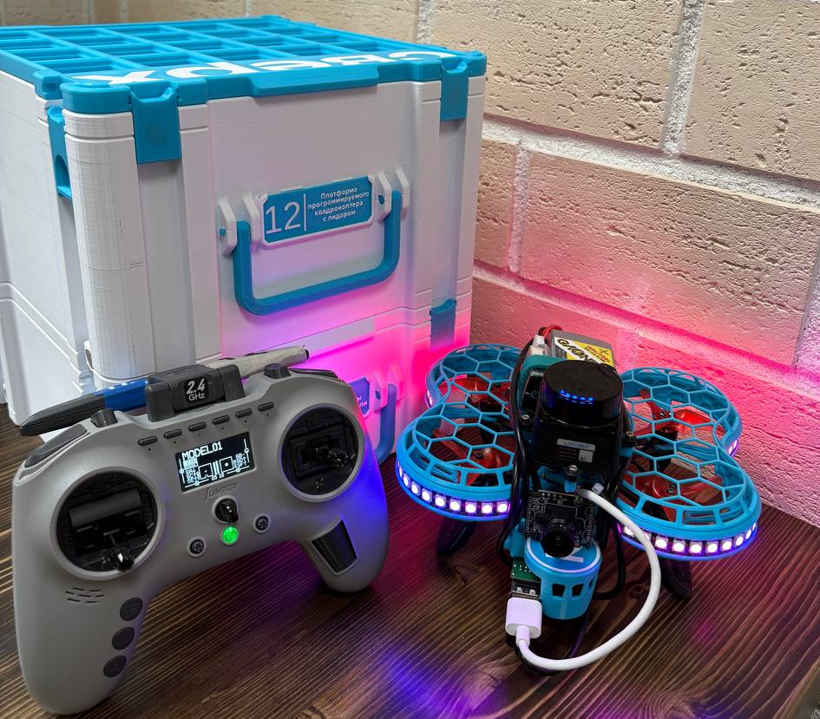
Техническая реализация
Аппаратная платформа:
Миниатюрная аппаратная платформа квадрокоптера весом 250 граммов
Производительный бортовой компьютер Raspberry Pi 4 Compute Module
Камера для навигации
Датчик расстояния для измерения высоты
Камера для сканирования QR-кодов
Программное обеспечение:
Открытое ПО полетного контроллера PX4
ПО бортового компьютера на базе Linux и ROS с поддержкой технического зрения
Notes:
как изменить картинку
Клик по изображению – сверху Формат – область выделения
Выбрать Рисунок – можно удалить и вставить другой, правый клик по рисунку, переместить на задний план
Сверху формат – обрезка, обрезать как нужно, двигать картинку, чтобы получить нужное изображение

Slide 8
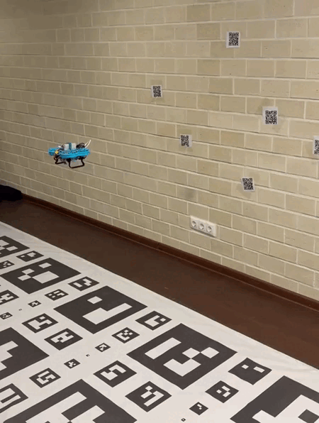
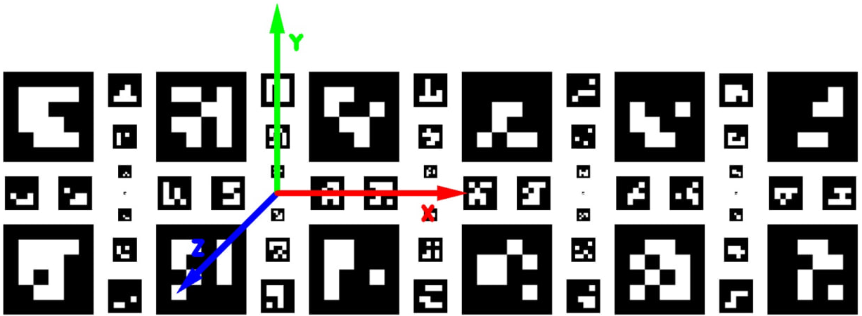
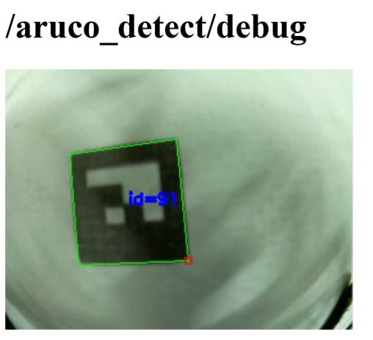
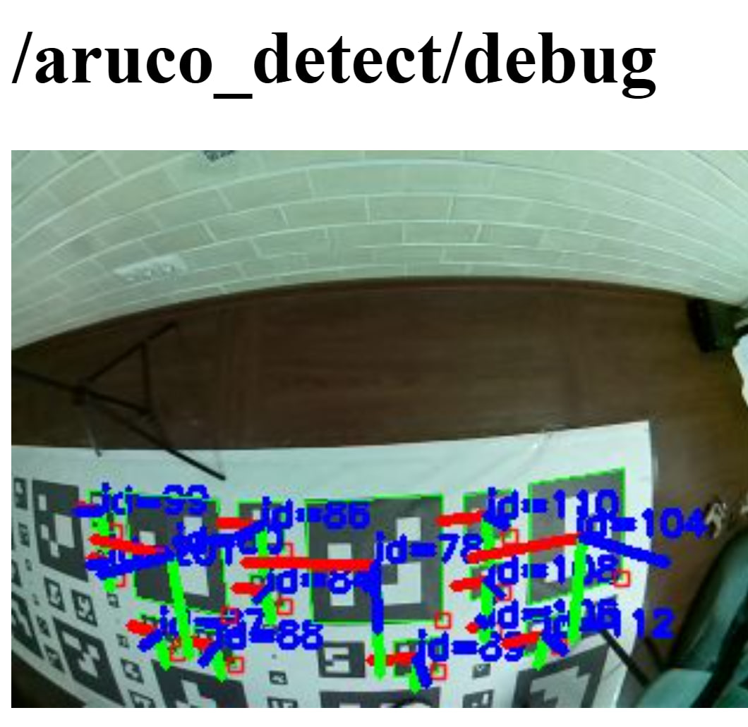
Программная реализация
Notes:
как изменить картинку
правый клик по изображению - формат изображения
вкладка заливка - рисунок или текстура
выбрать рисунок
вкладка формат - Обрезка - заливка - двигать за круглые точки в углах
увеличивать и двигать картинку, чтобы получить нужное изображение

Slide 9
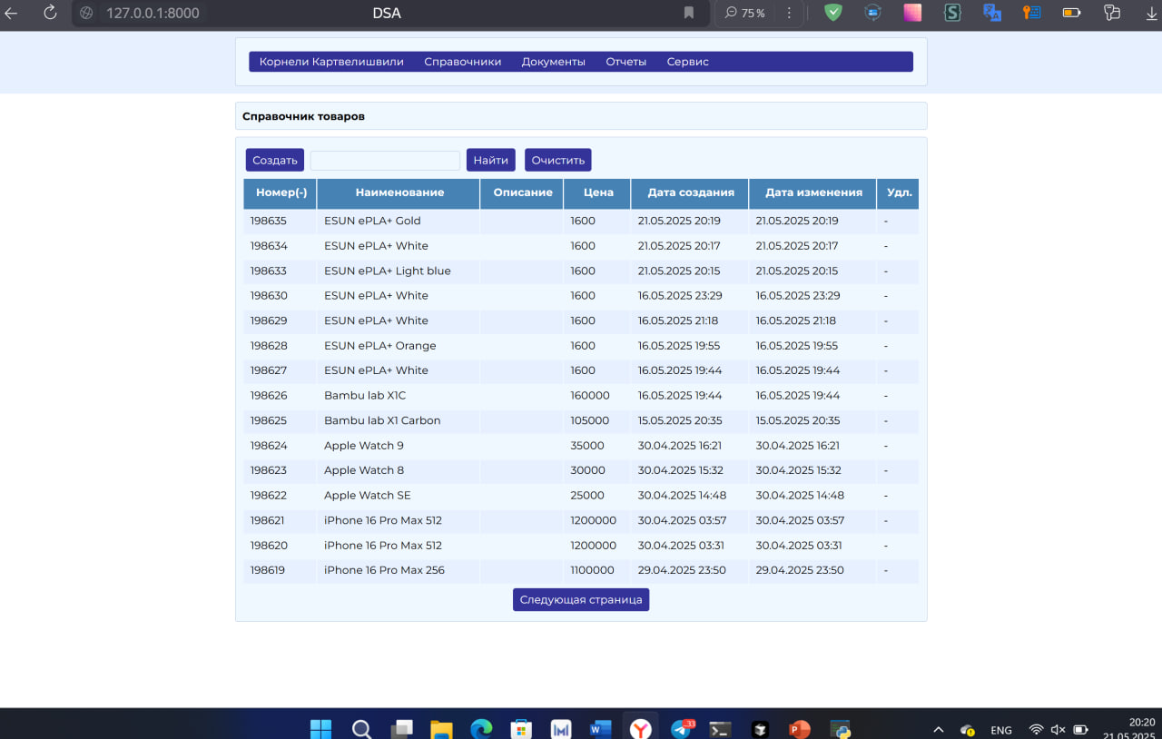
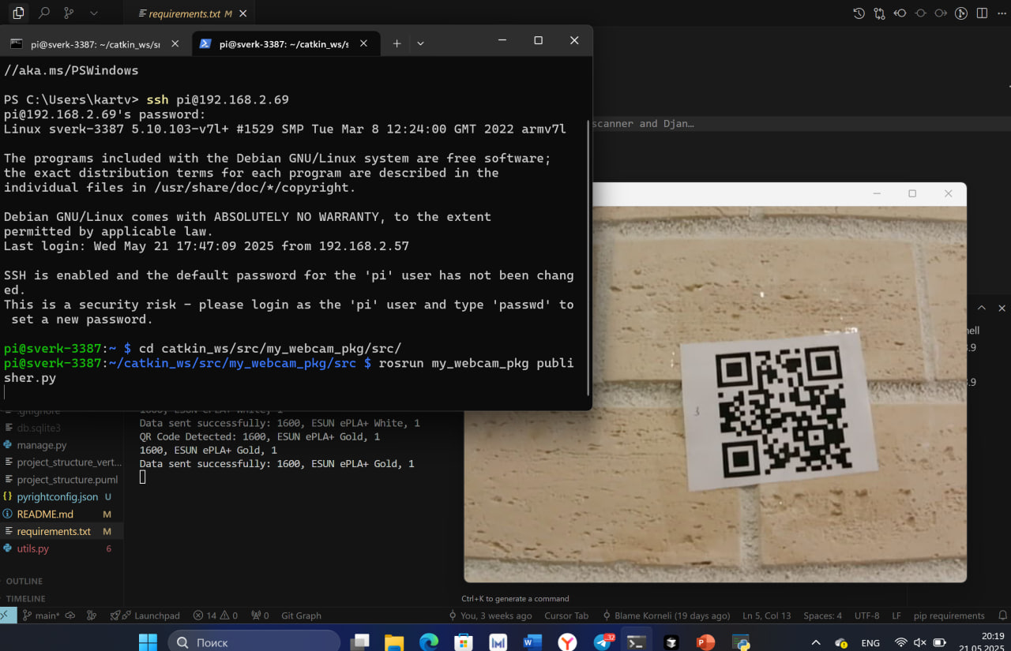
Программная реализация
Веб-интерфейс справочника товаров
Вывод результата работы системы сканирования в терминал
Notes:
как изменить картинку
правый клик по изображению - формат изображения
вкладка заливка - рисунок или текстура
выбрать рисунок
вкладка формат - Обрезка - заливка - двигать за круглые точки в углах
увеличивать и двигать картинку, чтобы получить нужное изображение

Slide 10
Сравнение с другими решениями
Характеристика | Разработанная система | Аналоги
Навигация | ArUco-маркеры | GPS, RFID, ИИ-навигация
База данных | SQLite | MySQL, PostgreSQL
Платформа дронов | Аппаратная платформа от российской компании | Проприетарные дроны
Стоимость | Низкая | Высокая

Slide 11
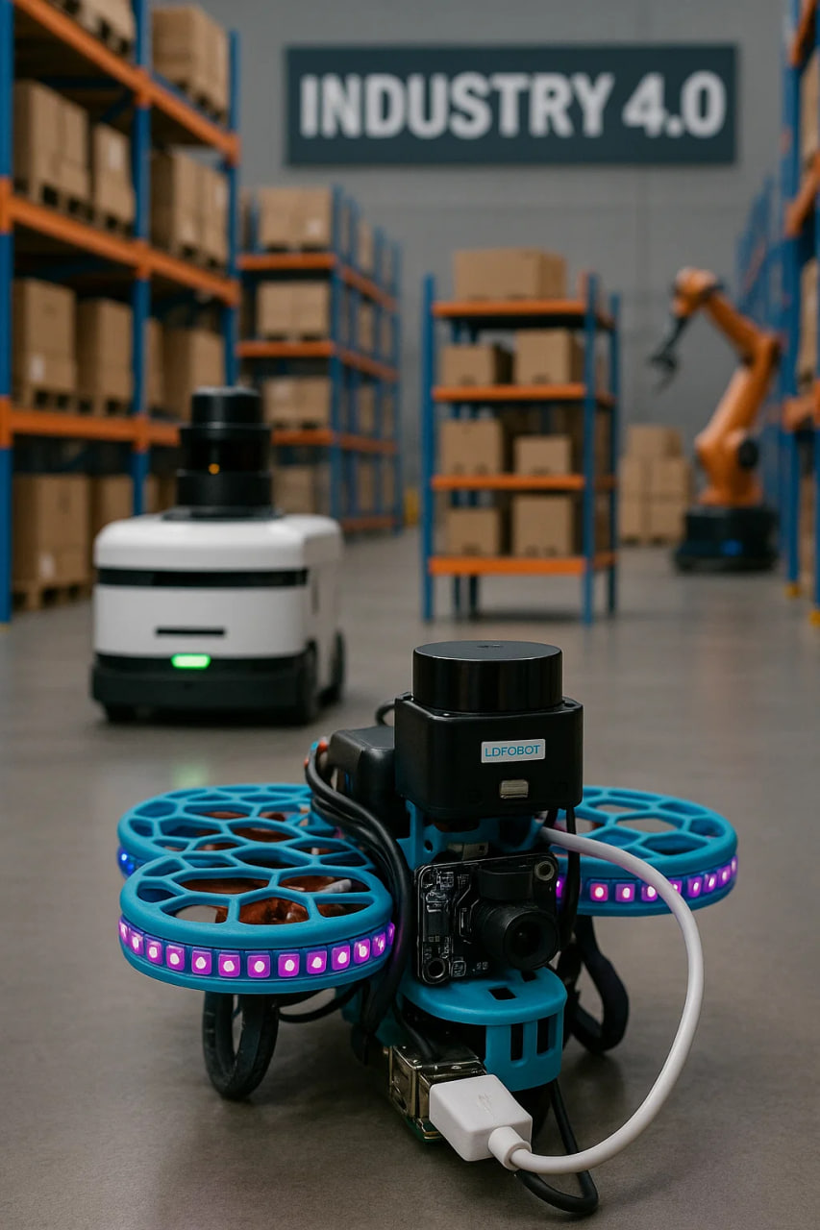
Заключение
В результате выполнения ВКР была достигнута поставленная цель и решены все обозначенные задачи.
Проведен анализ существующих решений.
Выбраны технологии и программные инструменты для реализации проекта.
Разработана техническая и программная части системы сканирования.
Проведена апробация системы.

Slide 13
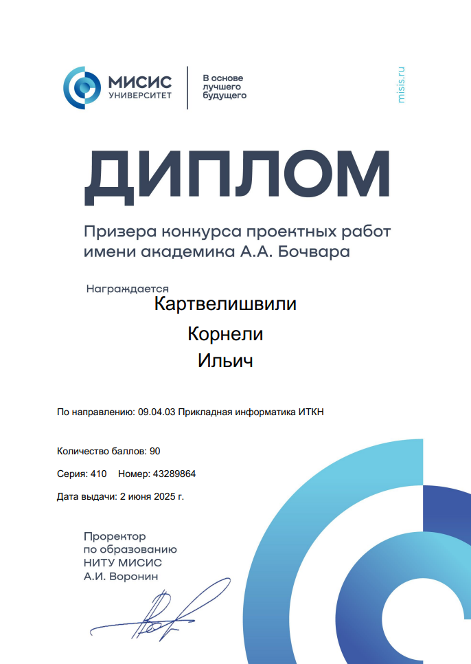

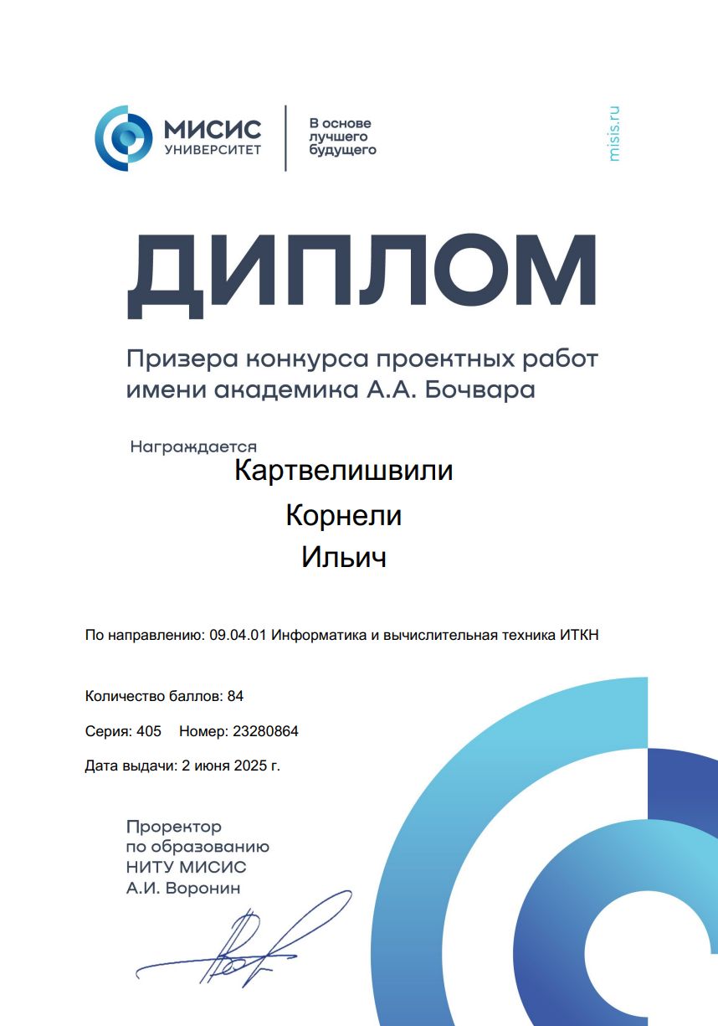
Скрытый слайд
Notes:
как изменить картинку
правый клик по изображению - формат изображения
вкладка заливка - рисунок или текстура
выбрать рисунок
вкладка формат - Обрезка - заливка - двигать за круглые точки в углах
увеличивать и двигать картинку, чтобы получить нужное изображение

Slide 14
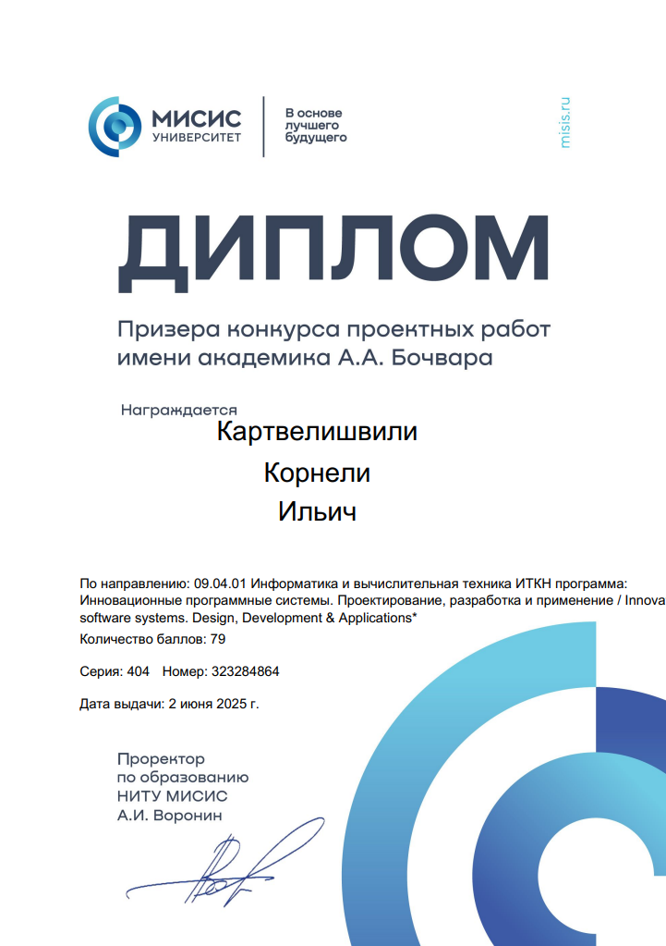
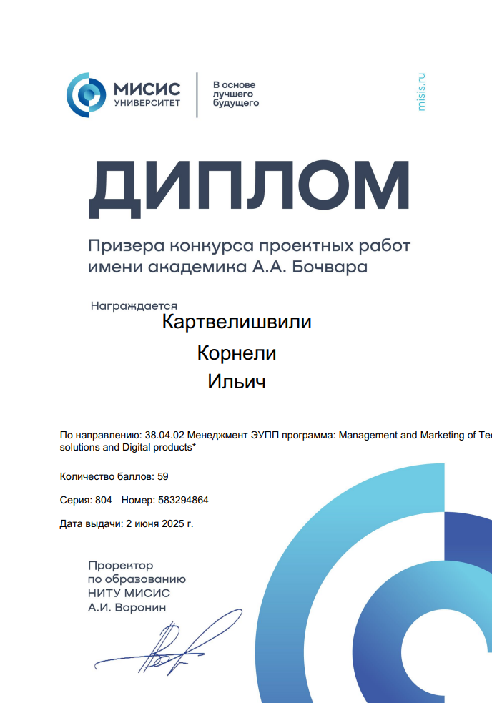

Скрытый слайд
Notes:
как изменить картинку
правый клик по изображению - формат изображения
вкладка заливка - рисунок или текстура
выбрать рисунок
вкладка формат - Обрезка - заливка - двигать за круглые точки в углах
увеличивать и двигать картинку, чтобы получить нужное изображение

Slide 15
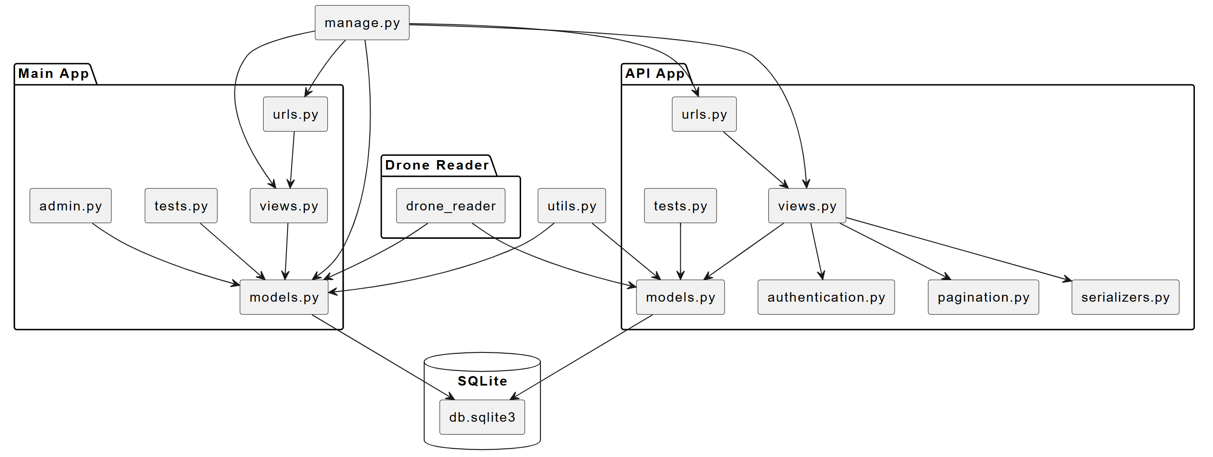
Скрытый слайд
Notes:
как изменить картинку
правый клик по изображению - формат изображения
вкладка заливка - рисунок или текстура
выбрать рисунок
вкладка формат - Обрезка - заливка - двигать за круглые точки в углах
увеличивать и двигать картинку, чтобы получить нужное изображение

